Slide 1
B
BrainBox
PROGETTO HCI · A.A. 2025/26
Riprogettare l'esperienza di studio
analisi utente, valutazione euristica, redesign e test con utenti della piattaforma BrainBox
Okba Kharef
Matteo Legati
Simone Rinaldi
Prof.ssa Daniela Fogli
Corso di Laurea Magistrale in Ingegneria Informatica
Notes:
OKBA · 0:50 — Buongiorno a tutti. Oggi presentiamo il nostro progetto di Interazione Uomo-Macchina che tratta la valutazione e riprogettazione di BrainBox, una piattaforma web pensata per supportare gli studenti universitari nello studio.

Slide 2
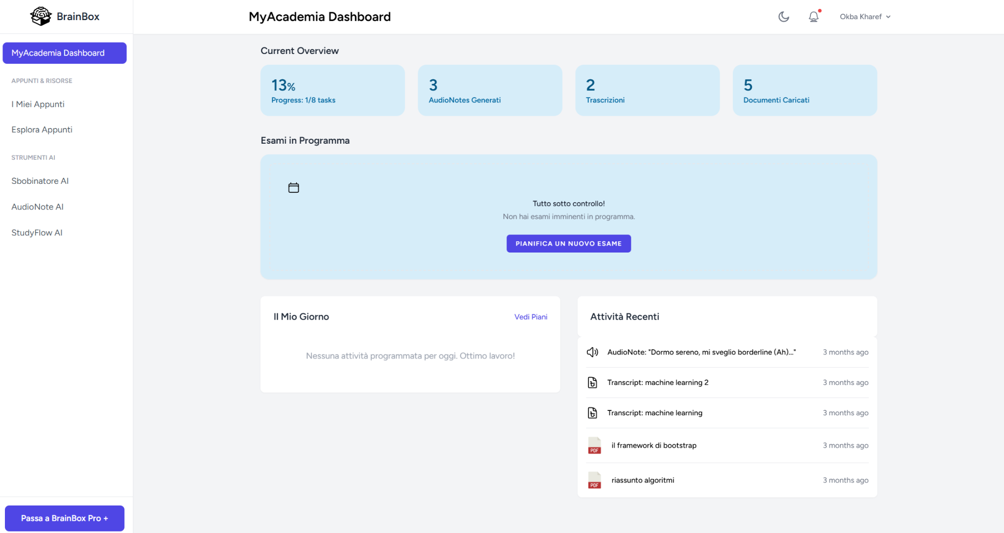
INTRODUZIONE
Okba Kharef
La piattaforma
01
Appunti
Archivio personale, pubblico o privato
Community
02
Ricerca, download e commenti sui documenti condivisi
03
Sbobinatore AI
Da audio-lezione a trascrizione testuale
04
AudioNote AI
Sintesi vocale di qualsiasi testo
StudyFlow
Versione originale · Dashboard
05
Pianificazione degli esami: scadenze, task, materiali
Notes:
OKBA · 1:20 — BrainBox è un ambiente integrato per lo studio. Cinque funzioni principali:la prima funzionalità un archivio personale di appunti, condivisibili con la community; i commenti sui documenti pubblici; lo Sbobinatore, che trascrive le lezioni registrate con l'AI; il generatore di AudioNote, che trasforma testi in audio; e ultima funzionalità principale é StudyFlow,che permette agli utenti di pianificare gli esami con task e materiali collegati— Tutte le funzioni sono riservate agli utenti registrati.. Qui a destra si vede la dashboard della versione originale: funzionalmente ricca, e proprio per questo interessante da valutare.

Slide 3
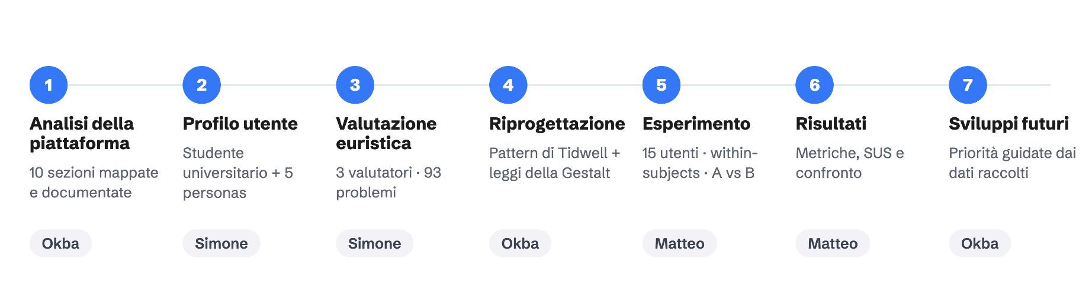

INTRODUZIONE
Okba Kharef
Il percorso di lavoro
1
2
3
4
5
6
Analisi della piattaforma
Profilo utente
Valutazione euristica
Riprogettazione
Esperimento
Risultati
Studente universitario + 5 personas
Pattern di Tidwell + leggi della Gestalt
15 utenti · within-subjects · A vs B
Metriche, SUS e confronto
10 sezioni mappate e documentate
3 valutatori · 93 problemi
Okba
Simone
Simone
Okba
Matteo
Matteo
Notes:
OKBA · 0:50 — Il lavoro segue il seguente ciclo,
in sei fasi.
Prima l'analisi della piattaforma,
poi la definizione del profilo utente.
Segue la valutazione euristica,
che ha prodotto il catalogo dei problemi;
su quella base la riprogettazione,
guidata da design pattern.
Infine la validazione: lo sperimento e l'analisi dei dati.
Ogni fase alimenta la successiva —
e lascio la parola a Simone parte subito con l'analisi degli utenti.

Slide 4
ANALISI DEGLI UTENTI
Simone Rinaldi
Profilo utente
Studente universitario medio
PSICOLOGICHE
CONOSCENZA
ESPERIENZA
Stile cognitivo → concreto
Attitudine → positiva
Motivazione → alta
Linguaggio nativo → italiano
Titolo di studio → diploma
Alfabetizzazione → medio-alta
Compito → esperto
Applicazione → media
Sistemi informatici → alta
AMBIENTALI
FISICHE
Uso del sistema → facoltativo
Addestramento base → manuale
Categorie di lavoro → studente
Daltonismo → no
Disabilità → nessuna
→
La piattaforma è destinata a un gruppo ristretto ed esclusivo di utenti: gli studenti universitari

Slide 5
ANALISI DEGLI UTENTI
Simone Rinaldi
Personas
MR
ME
LB
SS
AC
Martina Rossi
Marco Esposito
Luca Bianchi
Sakura Suzuki
Andrea Cacace
Psicologia · 21
Ing. Gestionale · 22
Economia · 27
Comunicazione · 24
Ing. Informatica · 19
Cerca appunti chiari.
Le piace aiutare e confrontarsi con i compagni.
Predilige organizzazione dei materiali universitari.
Apprezza strumenti digitali che semplificano e velocizzano lo studio. Predilige piattaforme con interfacce ordinate e accessibili per utenti daltonici.
Vuole laurearsi in corso nonostante il lavoro. Predilige strumenti che gli permettano di ottimizzare il tempo. Non sopporta applicazioni lente.
Studentessa in Erasmus. Cerca materiale semplificato e traduzioni automatiche. Ha bisogno di una piattaforma intuitiva.
Matricola. Cerca strumenti digitali e app che possano rendergli più semplice la gestione degli appunti e la collaborazione con i compagni.
Empatica
Determinato
Pratico
Organizzata
Motivato
→
Cinque personaggi fittizi che rappresentano diverse tipologie di studente universitario
Notes:
SIMONE · 0:50 — Dentro quel profilo medio però ci sono persone molto diverse, e per non appesantirlo abbiamo rappresentato le differenze con cinque personas. Martina cerca appunti chiari e visivi. Marco è daltonico: i badge di stato non possono affidarsi solo al colore. Luca lavora part-time e studia nei ritagli: ogni passaggio superfluo per lui è un costo reale. Sakura è una studentessa Erasmus con italiano B1: un'interfaccia che mescola italiano e inglese la disorienta due volte. E Andrea, matricola con dislessia, si sente sopraffatto da piattaforme caotiche. Tempo, lingua e abilità diverse: chiarezza, coerenza e accessibilità non sono estetica, sono requisiti. Teneteli a mente: li ritroverete nei problemi che ora vi mostro.

Slide 6
VALUTAZIONE EURISTICA
Simone Rinaldi
Valutazione euristica
1
Fase preliminare
descrizione oggetto di studio - definizione profilo utente - scelta dei principi euristici adottati
I 10 PRINCIPI DI NIELSEN
1
Far vedere lo stato del sistema
6
Assicurare flessibilità ed efficienza d’uso
2
Esecuzione
2
Adeguare il sistema al mondo reale
7
Visualizzare tutte e sole le informazioni necessarie
tre analisi euristiche individuali
~ 1,5 settimane in sessioni separate
3
Controllo dell’utente e libertà
8
Prevenire gli errori
3
Debriefing
4
Assicurare consistenza
9
Permettere all’utente di correggere gli errori, non solo di rilevarli
unificazione problemi di usabilità + assegnazione gradi di severità, conteggio problemi per singolo valutatore + stima numero totale dei problemi - raggruppamento dei problemi in classi comuni
10
Help e documentazione
5
Riconoscimento piuttosto che uso della memoria dell’utente
Rielaborazione di P. Mussio
Notes:
SIMONE · 1:15 — Il primo strumento di valutazione è stata l'ispezione euristica, sui dieci principi di Nielsen nella rielaborazione di Mussio. Tre fasi. Nella fase preliminare abbiamo definito l'oggetto di studio, il profilo di riferimento e i principi da adottare. Poi l'esecuzione: ciascuno di noi tre ha analizzato il sistema in modo autonomo e indipendente, per circa una settimana e mezza, in sessioni separate — l'indipendenza è essenziale per non influenzarsi a vicenda. Infine il debriefing: abbiamo unificato i problemi simili, eliminato i duplicati, assegnato a ciascun problema un grado di severità da 0 a 4 e confermato insieme i principi violati. Un dettaglio metodologico: avevamo familiarità diverse col sistema — Okba lo ha sviluppato, noi due no — e questo ha reso le prospettive complementari.

Slide 7
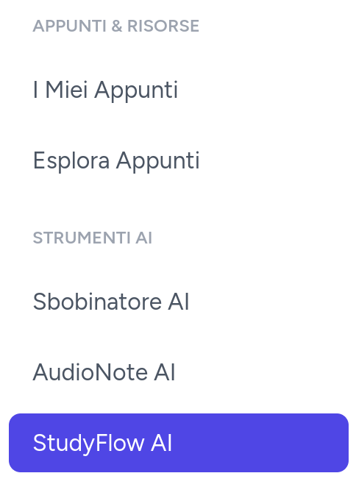
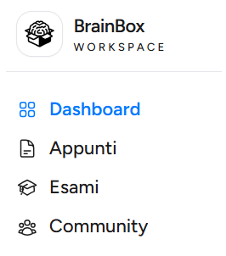
PROBLEMI RAPPRESENTATIVI · 1 DI 4
Simone Rinaldi
L'etichetta «StudyFlow AI»
№4 · Consistenza
Severità 1 · Accessorio
PERCHÉ È UN PROBLEMA
PERCHÉ È UN PROBLEMA
L’etichetta non comunica la sua reale funzione: la gestione degli esami finisce così per essere nascosta e decontestualizzata all'interno della categoria «Strumenti AI», rendendola difficile da individuare a colpo d'occhio.
RIPROGETTAZIONE
Rinominata «Esami». Sidebar riorganizzata:
Dashboard · Appunti · Esami · Community
La sezione esami sotto «Strumenti AI»
Notes:
SIMONE · 0:50 — Primo problema rappresentativo: l'etichetta «StudyFlow AI». La sezione per pianificare gli esami si trovava dentro il gruppo «Strumenti AI», con un nome che non comunica la funzione. Formalmente è una violazione di consistenza a bassa severità — ma è l'esempio perfetto di come un problema «piccolo» sulla carta pesi molto nella realtà: nei test, come vedrete, quasi tutti gli utenti si sono persi cercando la sezione esami. La soluzione: la sezione è stata rinominata semplicemente «Esami», portata fuori dagli strumenti AI, e l'intera sidebar è stata riorganizzata con nomi immediati.

Slide 8
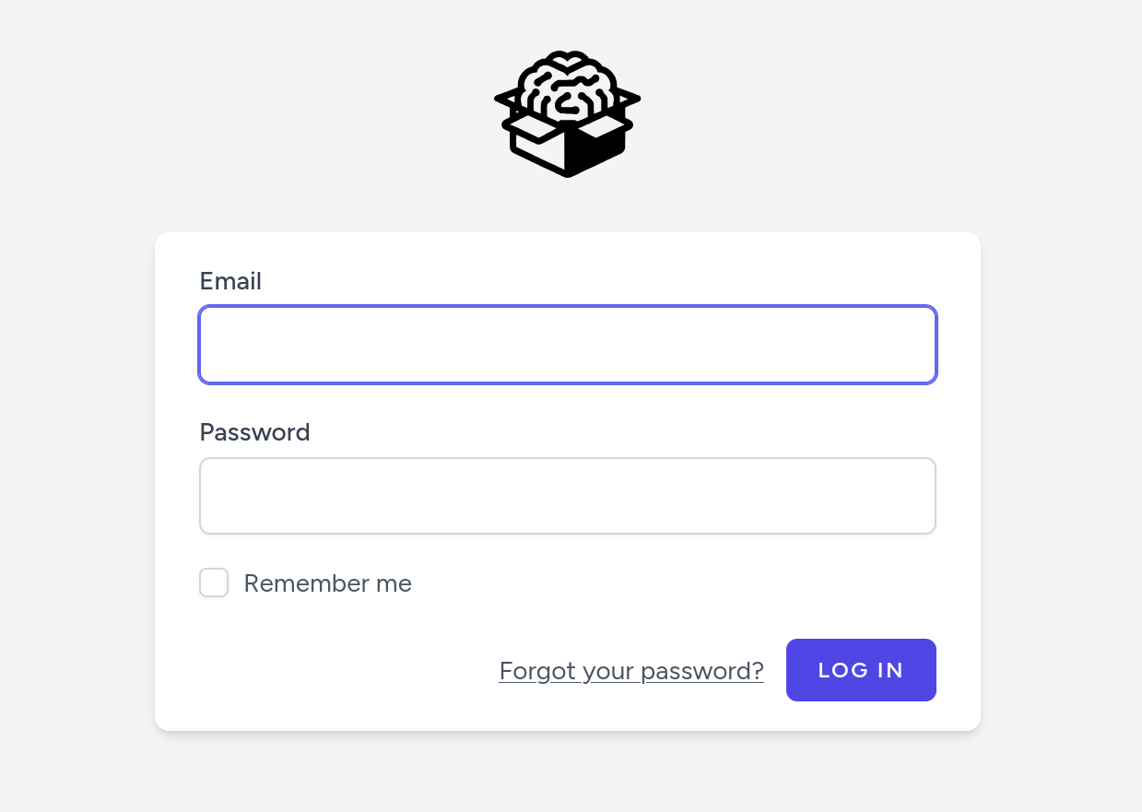
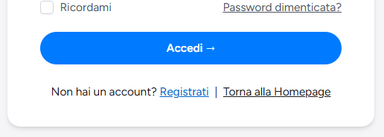
PROBLEMI RAPPRESENTATIVI · 2 DI 4
Simone Rinaldi
Accesso utente
№3 · Controllo e libertà
Severità 2 · Secondario
PERCHÉ È UN PROBLEMA
La mancanza di un elemento interattivo, come un logo cliccabile o un link di ritorno, blocca la navigazione all'interno della schermata di autenticazione.
RIPROGETTAZIONE
Inserimento di un link esplicito «Torna alla Homepage» nel footer del form di Login.
Pagina di Login priva di un link di ritorno alla Homepage
Notes:
SIMONE · 0:50 — Secondo problema, stavolta sulla prevenzione degli errori: il form di creazione esame accettava date nel passato. L'esame veniva creato senza alcun avviso — e poi semplicemente non compariva nella lista. L'utente non poteva né capire l'errore né correggerlo: i dati inseriti sparivano nel nulla. Severità 3, rilevante. La soluzione segue il pattern Error Messages di Tidwell: la data viene validata, il salvataggio bloccato, e il messaggio d'errore compare in italiano direttamente sotto il campo che lo ha generato — l'utente capisce subito cosa correggere.

Slide 9
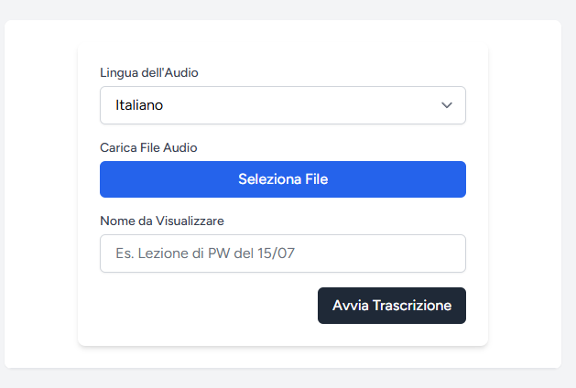
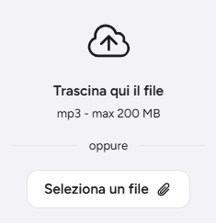
PROBLEMI RAPPRESENTATIVI · 3 DI 4
Simone Rinaldi
Caricamento file audio
№1 · Stato del sistema
№9 · Correzione errori
Severità 3 · Rilevante
PERCHÉ È UN PROBLEMA
Il sistema non indica preventivamente i formati audio supportati e, in caso di file non valido, non fornisce alcun messaggio di errore che spieghi il motivo del fallimento o come risolverlo.
RIPROGETTAZIONE
Sostituzione del form con un'area di drag-and-drop che indica preventivamente i vincoli del file.
Caricamento di file audio senza istruzioni chiare
Notes:
SIMONE · 0:50 — Terzo problema, il più grave dal punto di vista del flusso di lavoro: gli strumenti AI operavano in completo isolamento. La trascrizione generata dallo Sbobinatore non si poteva salvare tra gli appunti né allegare a un esame: per conservarla bisognava scaricarla sul computer, modificarla e ricaricarla a mano. Uno strumento pensato per far risparmiare tempo lo faceva perdere — l'utilità pratica era vanificata. La soluzione qui è stata strutturale, e la vedrete in dettaglio da Okba: le pagine dedicate sono state eliminate e i generatori integrati direttamente nella sezione Appunti, dove i file generati nascono già salvati, organizzabili e allegabili.

Slide 10
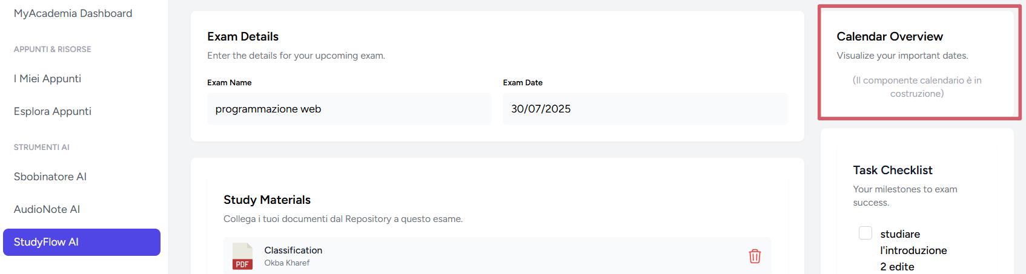
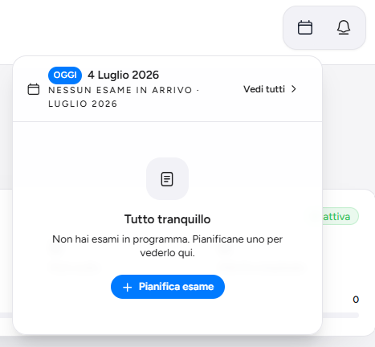
PROBLEMI RAPPRESENTATIVI · 4 DI 4
Simone Rinaldi
Il calendario
№4 · Consistenza
Severità 4 · Catastrofe
PERCHÉ È UN PROBLEMA
PERCHÉ È UN PROBLEMA
Un elemento visivo che crea un'aspettativa di interazione ma risulta inutilizzabile, peraltro isolando le scadenze in un'unica pagina della piattaforma.
RIPROGETTAZIONE
Calendario reale nella navbar , accessibile ovunque, con le scadenze degli esami sincronizzate
Calendario posizionato in Study Flow AI completamente inattivo
Notes:
SIMONE · 0:50 — Ultimo esempio, una delle quattro catastrofi di usabilità: dentro il dettaglio di un esame c'era un calendario… che non funzionava. Un elemento perfettamente visibile e dall'aspetto interattivo, ma completamente inerte: promette una funzione e non la mantiene — il caso peggiore per la fiducia dell'utente. E anche funzionasse, poco senso consultare le scadenze solo da dentro una sezione specifica. Nella riprogettazione il calendario è diventato reale: vive nella navbar, accessibile da qualunque punto dell'applicazione, e mostra automaticamente le scadenze degli esami inseriti. Con questi quattro esempi avete visto il metodo; passo la parola a Okba per la riprogettazione complessiva.

Slide 11
VALUTAZIONE EURISTICA
Simone Rinaldi
Problemi di usabilità
93
CURVA DI NIELSEN
problemi riscontrati
67,2%
del totale di problemi del sistema che ci si aspetta di individuare con 3 valutatori
Classificazione per grado di severità
0 · Non è un problema
2
93 trovati su ≈ 138 stimati
1 · Accessorio
27
stima calcolata in funzione del numero di valutatori coinvolti
2 · Secondario
39
3 · Rilevante
21
CONTRIBUTO DEI VALUTATORI
4 · Catastrofe
4
52%
47%
38%
In gran parte problemi diversi, con qualche sovrapposizione
Kharef
Legati
Rinaldi
Notes:
SIMONE · 1:10 — Il debriefing ha prodotto 93 problemi unici. La distribuzione per severità mostra un sistema con molte criticità di entità moderata — 39 problemi secondari, 27 accessori — ma anche 25 problemi gravi: 21 rilevanti e 4 vere catastrofi di usabilità. Quanto è completa questa fotografia? Applicando la curva di Nielsen, con probabilità individuale di rilevazione 0,31, tre valutatori intercettano circa il 67% dei problemi reali: stimiamo quindi ~138 problemi totali nell'interfaccia. Un dato interessante è la bassa sovrapposizione: 48, 44 e 36 problemi a testa, in gran parte diversi — conferma empirica che servono più valutatori, con familiarità diverse col sistema.

Slide 12
VALUTAZIONE EURISTICA
Simone Rinaldi
Frequenza delle violazioni
PER CATEGORIA
Cognizione
54,6%
Percezione
32,1%
Errori
13,3%
29
25
22
21
22
SEZIONI PIÙ CRITICHE
14
I Miei Appunti
31
10
10
11
Esplora Appunti
14
StudyFlow AI
11
1
1
2
3
4
5
6
7
8
9
10
→
Difficoltà principali di natura cognitiva:
capire il sistema richiede uno sforzo eccessivo
Violazioni per principio di Nielsen — №4 Consistenza è la criticità principale
Notes:
SIMONE · 1:15 — Dove si concentrano le violazioni? Il principio più violato in assoluto è la consistenza, numero 4, con 29 violazioni: termini diversi per la stessa funzione, stili grafici diversi tra le sezioni, italiano e inglese mescolati. Seguono il riconoscimento anziché memoria e — a pari merito con 22 — la visibilità dello stato e le informazioni superflue. Aggregando per categoria, il 55% delle violazioni è di natura cognitiva. E guardando le sezioni, I Miei Appunti guida con 31 problemi, seguita da Esplora Appunti e StudyFlow. Il quadro è chiaro: non sono bug tecnici, è sforzo cognitivo — il sistema costringe l'utente a decodificarlo. Questo orienterà tutta la riprogettazione. Ora vi mostro quattro problemi concreti, scelti per illustrare il metodo.

Slide 13
RIPROGETTAZIONE
Okba Kharef
Riprogettazione: l'approccio
01
02
03
04
Scenari d'uso
Pattern + Gestalt
Prototipi Figma
Implementazione
Situazioni concrete per isolare le criticità più impattanti
→
→
→
Ogni scelta ancorata a un riferimento strutturato
Struttura e collocazione fissate prima del codice
Realizzazione del sistema
✓
Tracciabilità: per ogni modifica, il problema che risolve e il pattern che la fonda
✓
Riferimenti: Tidwell, Designing Interfaces (3ª ed.) e leggi della Gestalt
Notes:
"OKBA · 1:15 — Grazie Simone.
nella seguente slide si mostra l’approccio adottato a 4 passi .
—- Primo passo: gli scenari d'uso — abbiamo simulato situazioni concrete, come il primo caricamento di un file
per capire quali criticità pesassero davvero sul percorso dell'utente.
Secondo passo: ogni scelta d’interazione è ancorata a un riferimento strutturato,
Terzo:abbiamo fissato le idee in prototipi Figma,
per avere un riferimento condiviso su struttura e collocazione degli elementi.
Infine l'implementazione,

Slide 14
RIPROGETTAZIONE
Okba Kharef
Visual design
PALETTE · REGOLA 60-30-10
COMPONENTI COMUNI
60% · bianco e grigio
30% · azzurro
10%
Stepper
Dropzone
Posizione e progresso in ogni wizard multi-step
Formati accettati e limiti dichiarati nell'area di trascinamento
Sfondi e card · elementi interattivi · testo e icone
SFUMATURE AZZURRO · UNA PER STATO
#5AC8FA
#007AFF
#0040DD
Empty state
Modale di conferma
elaborazione, hover
azioni primarie, link
pressione, selezione
Sezioni vuote che invitano all'azione con CTA chiare
Ogni azione distruttiva chiede conferma esplicita
Contrasti verificati con la luminanza percepita W3C ·
Notes:
OKBA · 1:30 —
Alla base della nuova interfaccia
abbiamo sviluppato un visual design.
La palette segue la regola 60-30-10:
il 60% dello spazio è bianco e grigio chiaro usato per gli sfondi, card, sidebar
— per un aspetto pulito;
il 30% è l'azzurro,
che marca tutto ciò che è interattivo: bottoni, link, campi attivi;
il 10% è il nero di testo e icone
subito sotto ,applicando il pattern few colors many hews,
L'azzurro è declinato in tre varianti tonali con ruoli precisi:
chiaro per gli stati di elaborazione,
base per le azioni primarie,
scuro per pressione e selezione.
Accanto alla palette,
quattro componenti trasversali riutilizzati in tutta la piattaforma:
lo stepper dei wizard,
la dropzone con formati e limiti espliciti,
gli empty state con chiamate all'azione,
e la modale di conferma per le operazioni distruttive.

Slide 15
RIPROGETTAZIONE
Okba Kharef
Sidebar e navbar
PRIMA · 6 VOCI
→
DOPO · 4 VOCI
E NELLA NAVBAR
MyAcademia Dashboard
Dashboard
Notifiche funzionanti
→
Avvisi reali su scadenze e attività della community
I Miei Appunti
↘
Appunti
+ AI integrata
Sbobinatore AI
Calendario sempre a portata
→
Scadenze degli esami consultabili da qualsiasi sezione
Audio Note AI
Community
→
Esplora Appunti
Esami
→
Meno voci, nomi immediati: meno carico cognitivo
→
StudyFlow AI
Notes:
OKBA · 1:30 —
L'intervento più strutturale riguarda la sidebar.
A sinistra vedete la sidebar originale:
sei voci, che presentava diversi problemi
tra cui nomi che mescolano italiano e inglese,
funzioni nascoste dietro etichette poco chiare.
A destra la nuova sidebar: quattro voci, nomi immediati.
«I Miei Appunti» diventa Appunti;
«Esplora Appunti» diventa Community, che ne comunica la natura sociale;
«StudyFlow AI» diventa semplicemente Esami.
Ma la scelta più importante è l'accorpamento:
Sbobinatore e AudioNote non sono più sezioni separate
— sono funzioni dentro Appunti,
perché i file che generano sono materiali di studio e devono vivere con gli altri.
Alla navbar abbiamo poi aggiunto ciò che mancavadi funzionalità:
le notifiche ora funzionano e soddisfano le aspettative dell'utente,
e il calendario — quello che vi ha mostrato Simone — è diventato reale e raggiungibile da qualsiasi pagina.
Il risultato: si sono ottenuti meno voci, meno decisioni e quindi meno carico cognitivo — che era proprio la categoria di violazioni più prevalente nella frequenza che abbiamo visto prima.

Slide 16
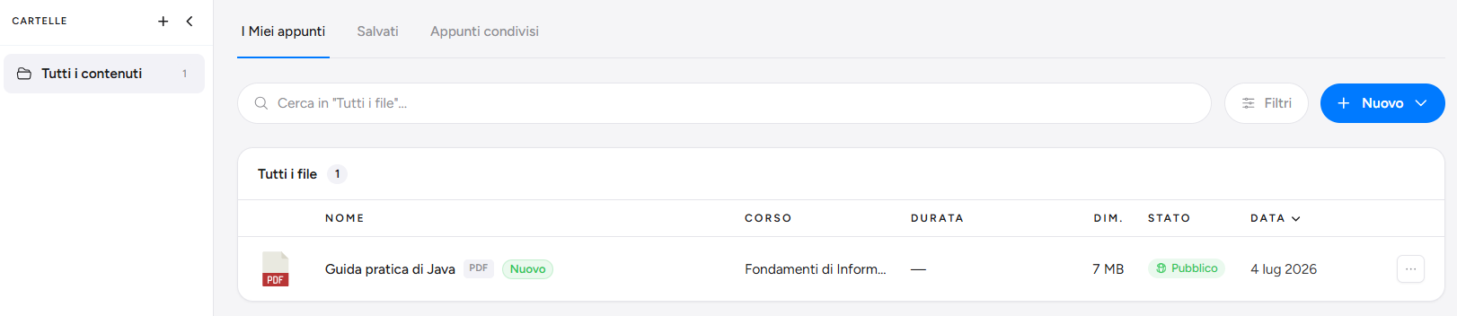
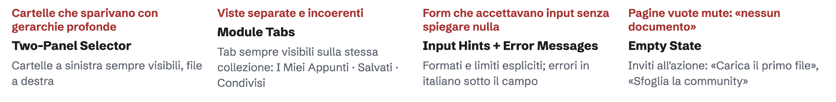
RIPROGETTAZIONE
Okba Kharef
Appunti: il nuovo spazio di lavoro
Two-Panel Selector
Module Tabs
Input Hints + Errori
Clear Entry Points
Cartelle a sinistra, file a destra; «+ Nuovo» dentro la pagina
Tab sempre visibili: I Miei Appunti · Salvati · Appunti condivisi
Formati e limiti espliciti; errori in italiano sotto il campo
Pagine vuote con inviti: «Carica il primo file», «Sfoglia la community»
Notes:
Come vi anticipava Simone,
«I Miei Appunti» era la sezione più critica in assoluto — 31 problemi—
ed è per questo quella che abbiamo ripensato più a fondo,
ancorando ogni scelta a un pattern di Tidwell.
Primo problema: gestendo i documenti e organizzandoli con gerarchie profonde le cartelle sparivano dalla vista;
la struttura ora segue il Two-Panel Selector
— a sinistra le cartelle, sempre visibili, a destra i file.
Secondo problema : presentava viste seprate e incoerenti per :I Miei Appunti, Salvati, Appunti condivisi
— ora seguono il pattern Module Tabs:
visibili e filtrano la stessa collezione di appunti con lo stesso layout, per consistenza;
Terzo problema: i form per il caricamento e l'inserimento accettavano input senza spiegare nulla;
ora seguono Input Hints ed Error Messages — formati e limiti dichiarati prima, errori sotto il campo.
E infine le pagine vuote non dicono più solo «nessun documento»: con un Empty State invitano all'azione.

Slide 17
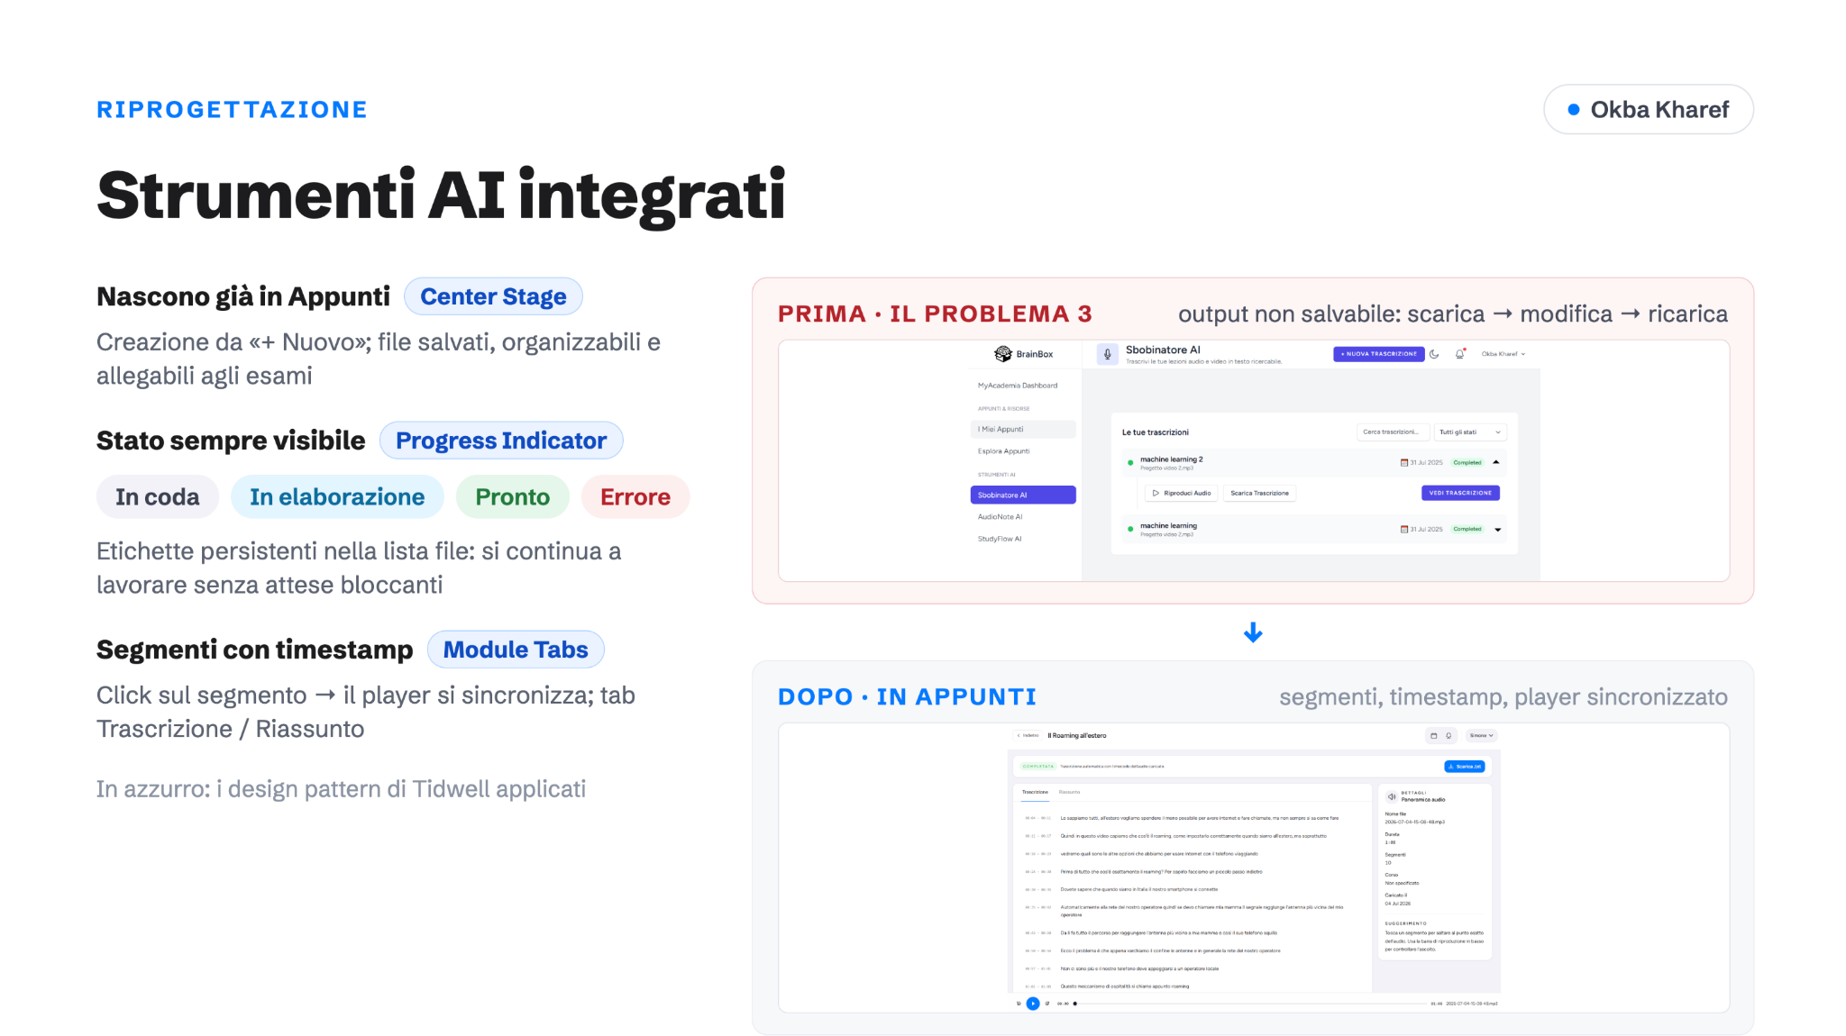
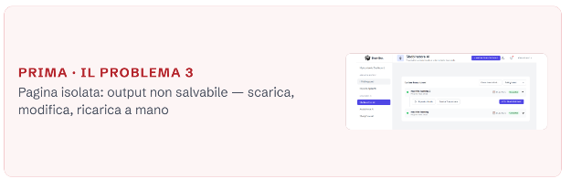

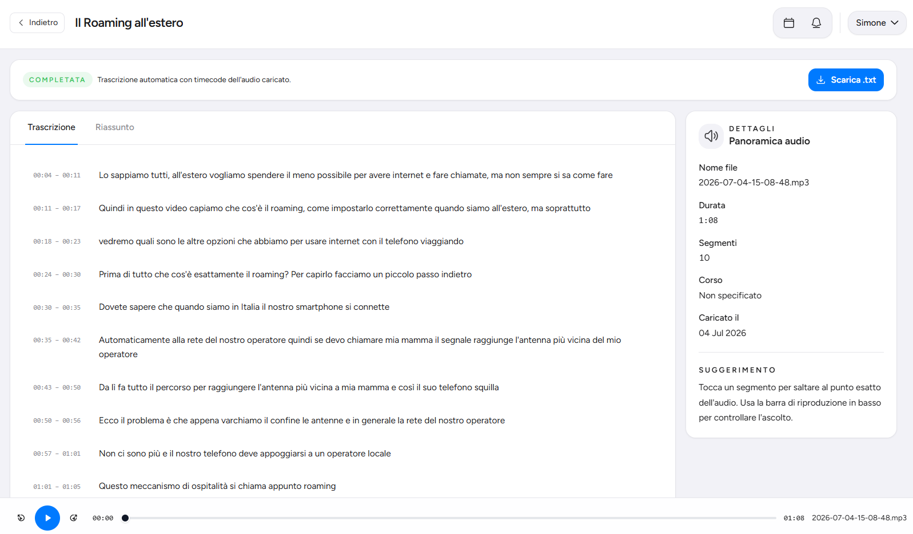
RIPROGETTAZIONE
Okba Kharef
Strumenti AI integrati
Nascono già in Appunti
Creazione da «+ Nuovo»; file salvati, organizzabili e allegabili agli esami
Stato sempre visibile
In coda
In elaborazione
Pronto
Errore
Etichette persistenti nella lista file: si continua a lavorare senza attese bloccanti
Segmenti con timestamp
Click sul segmento → il player si sincronizza; tab Trascrizione / Riassunto
Trascrizione riprogettata · segmenti, timestamp, player sincronizzato
Notes:
OKBA · 1:15 — Questa slide riprende la sezione Sbobinatore
che viveva in una pagina isolata e il suo output non era salvabile
— andava scaricato, modificato e ricaricato manualmente.
La riprogettazione ne fa una funzione integrata.
Trascrizioni e audio note si creano dallo stesso comando «+ Nuovo» degli altri file e nascono direttamente in Appunti:
già salvate, organizzabili nelle cartelle e allegabili agli esami.
Anche in questa sezione ogni scelta è ancorata a un pattern di Tidwell. Il feedback di elaborazione segue Progress Indicator:
nella lista, ogni file espone un'etichetta di stato persistente — in coda, in elaborazione, pronto, errore —
così l'utente continua a lavorare mentre monitora l'avanzamento.
Infine l'output non è più un blocco di testo indistinto :
ora la trascrizione è suddivisa in segmenti con timestamp cliccabili, che sincronizzano il player audio,
e due Module Tabs separano la trascrizione completa dal riassunto.

Slide 18
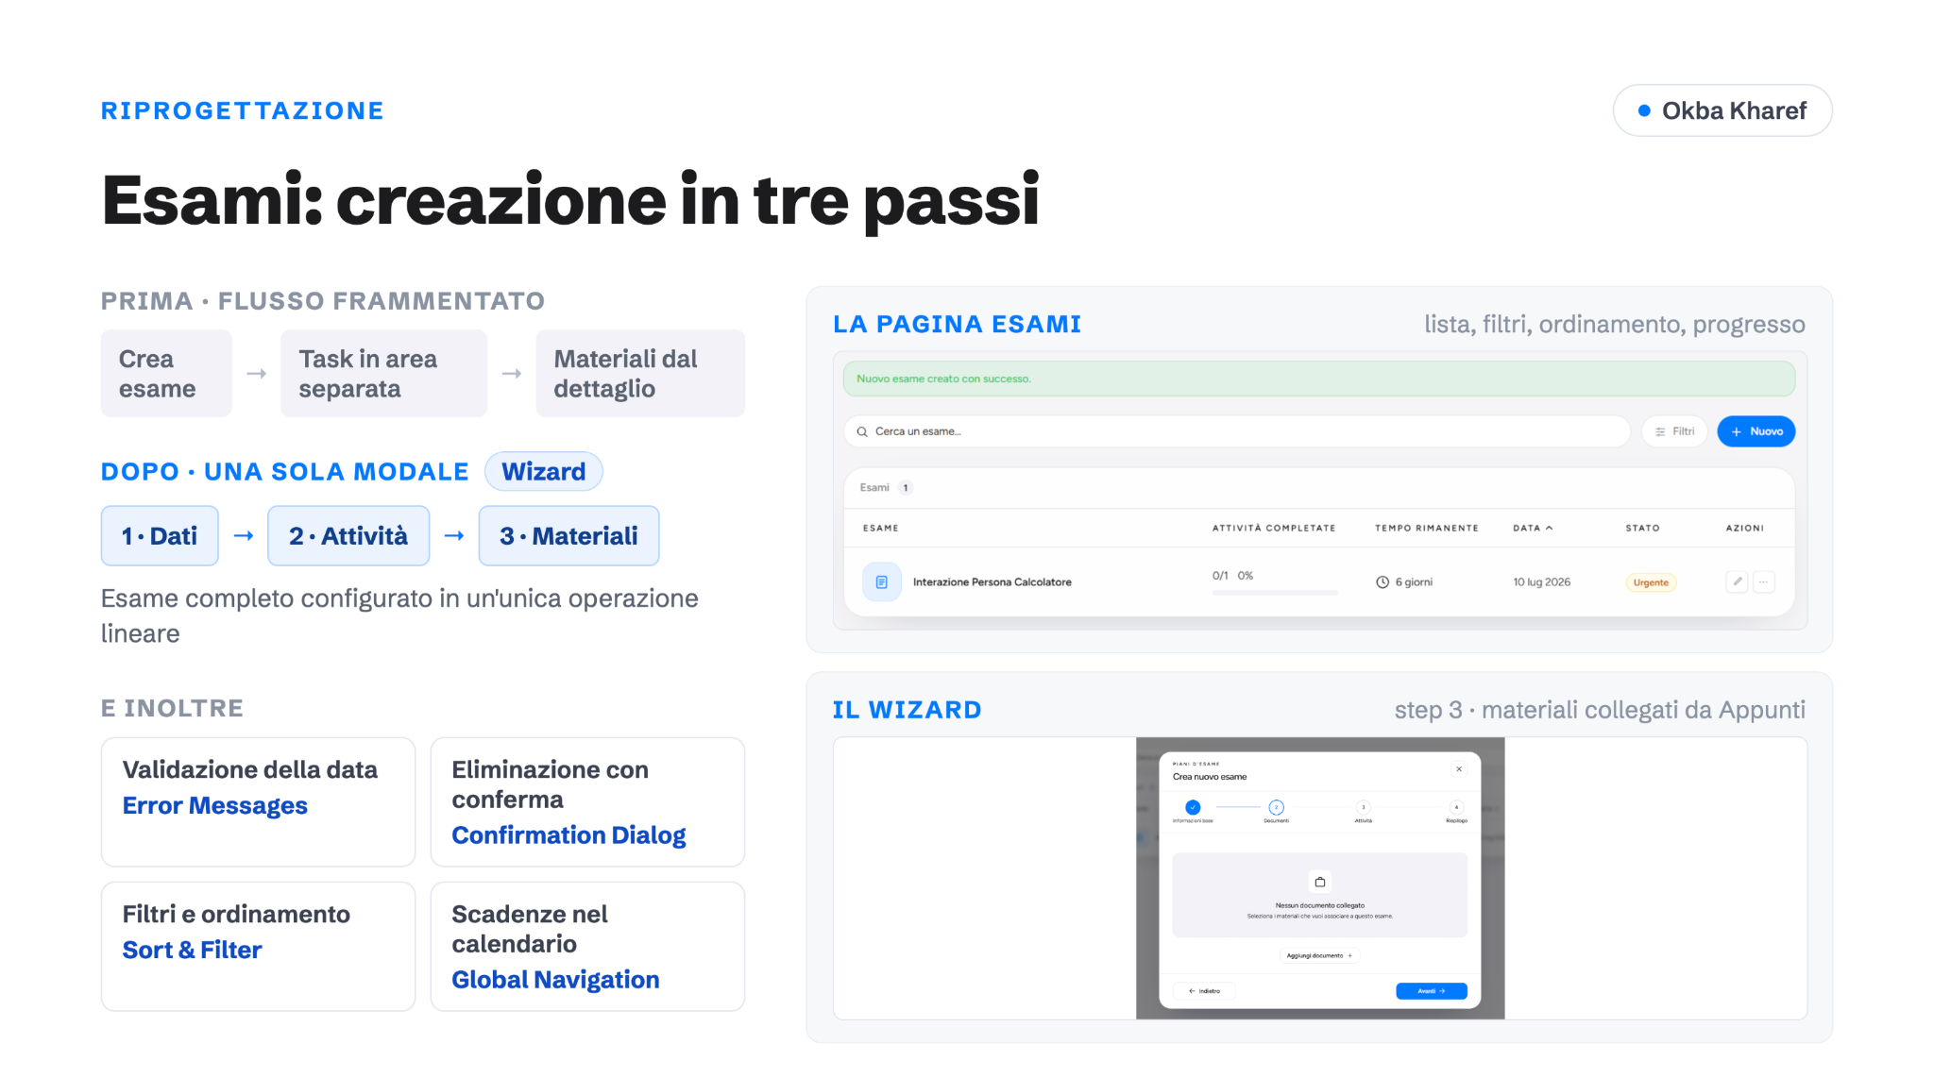
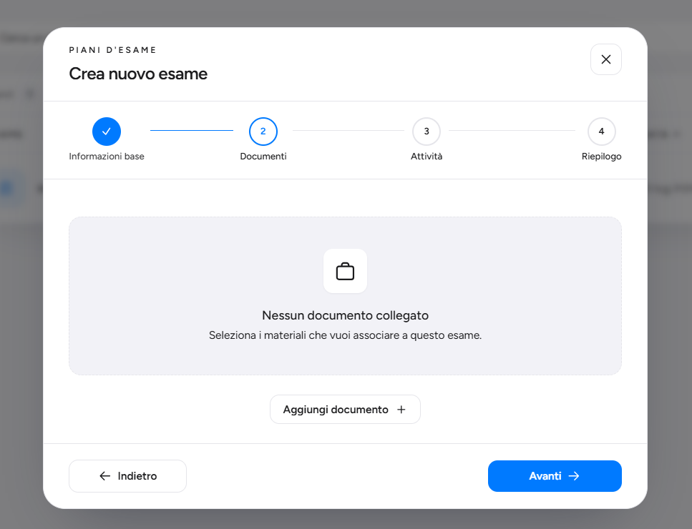
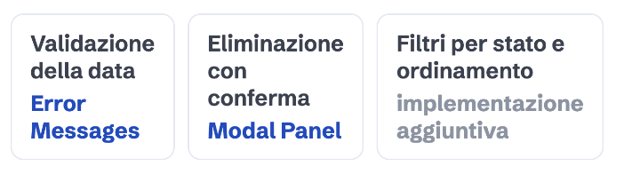
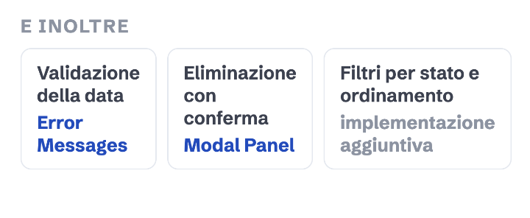

RIPROGETTAZIONE
Okba Kharef
Esami: creazione in tre passi
PRIMA · FLUSSO FRAMMENTATO
Crea esame
→
Task in area separata
→
Materiali dal dettaglio
DOPO · UNA SOLA MODALE
1 · Dati
→
2 · Attività
→
3 · Materiali
Esame completo configurato in un'unica operazione lineare
E INOLTRE
Validazione della data
Eliminazione con conferma
Filtri e ordinamento
Scadenze nel calendario
Wizard di creazione · step 3, collegamento dei materiali da Appunti
Notes:
OKBA · 1:10 — La sezione Esami presentava flussi frammentati.
Nella versione originale configurare un esame richiedeva tre viaggi:
creare l'esame, poi spostarsi in un riquadro separato per i task, poi entrare nel dettaglio per collegare i materiali.
Ora è un'unica modale in tre step seguendo il pattern Wizard di Tidwell:
dati dell'esame, attività di studio, materiali da collegare che vengono scelti direttamente dai propri Appunti.
Un'operazione lineare al posto di tre.
Intorno al wizard, gli altri pattern di Tidwell adottati in questa sezione: Error Messages per la validazione delle date, e Modal Panel per l'eliminazione di esami e task

Slide 19
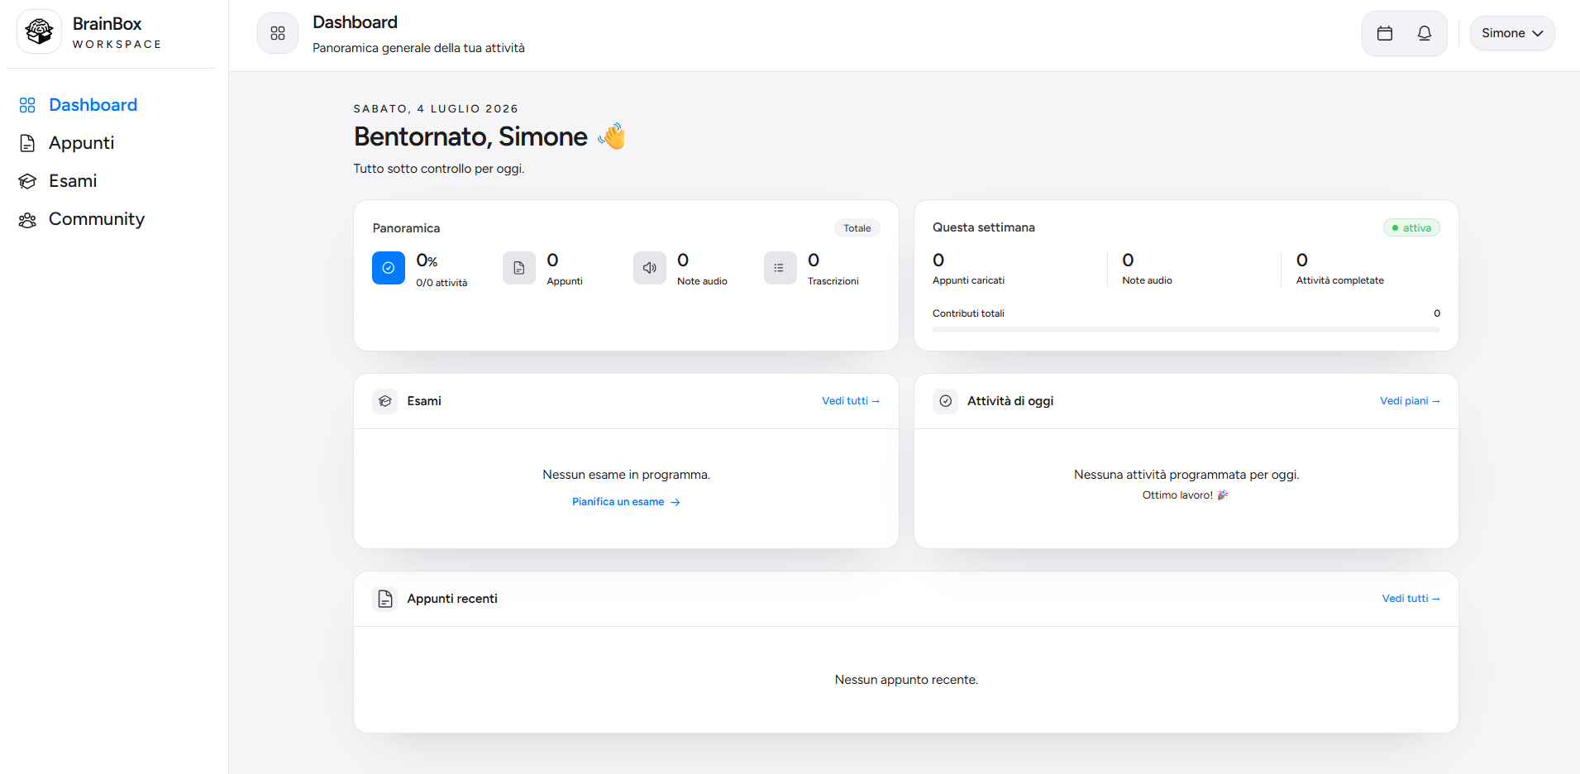
RIPROGETTAZIONE
Okba Kharef
Leggi della Gestalt applicate
1
Prossimità
Voci di navigazione raggruppate; label adiacenti ai campi
1
2
Chiusura
2
Le card delimitano i blocchi: ciò che sta insieme, appare insieme
3
3
Similarità
Stessa forma e stesso azzurro per tutti gli elementi interattivi
Notes:
OKBA · 1:15 —
Le leggi della Gestalt attraversano ogni schermata;
si puo vedere sulla Dashboard.
prima legge: prossimità — le voci di navigazione sono raggruppate vicine nella sidebar, e nei form ogni etichetta sta attaccata al suo campo: la vicinanza comunica l'appartenenza.
seconda: chiusura — le card, con bordo e sfondo bianco, creano contenitori visivi netti: capire a colpo d'occhio quali informazioni stanno insieme.
Tre: similarità — tutti gli elementi interattivi condividono la stessa forma e lo stesso azzurro: link, bottoni, azioni; ciò che si somiglia si usa allo stesso modo.

Slide 20
RIPROGETTAZIONE
Okba Kharef
Bilancio della riprogettazione
86%
RISOLTI PER SEVERITÀ
1 · Accessori
25/27
dei problemi risolti 80 su 93
2 · Secondari
31/39
3 · Rilevanti
20/21
4 · Catastrofi
4/4
13 rimandati consapevolmente: 11 di severità bassa , funzionalità accessorie — priorità ai flussi principali
→
Tutte le catastrofi di usabilità eliminate: 100%
Notes:
OKBA · 1:00 — Chiudo la riprogettazione con il bilancio complessivo.
Dei 93 problemi individuati ne abbiamo risolti 80, pari all'86 percento.
L'analisi per severità è ancora più significativa: tutte e quattro le catastrofi sono state eliminate — il cento per cento —
insieme al 95 percento dei problemi rilevanti.
I problemi non risolti sono quasi tutti di severità bassa e riguardano funzionalità accessorie:
li abbiamo rimandati in modo consapevole, dando priorità ai flussi principali
, e li riprenderemo negli sviluppi futuri.
Resta però la domanda centrale: questi interventi funzionano davvero per gli utenti? Per rispondere, passo la parola a Matteo

Slide 21
ESPERIMENTO CON GLI UTENTI
Matteo Legati
Pianificazione e progettazione dell’esperimento
SUDDIVISIONE IN FASI
01
02
03
04
Definizione
Pianificazione
Esecuzione
Analisi
Chiarire lo scopo dell'esperimento e stabilire gli obiettivi della valutazione
→
→
→
Strutturare il protocollo definendo il campione di utenti, i compiti da svolgere e il modello di misura
Condurre le sessioni per raccogliere i dati quantitativi e qualitativi
Sintetizzare le metriche raccolte applicando le analisi statistiche per confrontare e validare i risultati
Notes:
In questa parte della presentazione vi illustrerò le fasi sperimentali che abbiamo condotto

Slide 22
ESPERIMENTO CON GLI UTENTI
Matteo Legati
Definizione
LO SCOPO
Verificare l’efficacia delle scelte di riprogettazione
PROBLEMI RACCOLTI PER CATEGORIA
Interfaccia più intuitiva e meno macchinosa
Cognizione
54,6%
Percezione
32,1%
Errori
13,3%
IPOTESI NULLA (H0)
<< Le differenze tra A e B sono dovute al caso, non esiste pertanto rilevanza statistica >>
→
In che misura il nuovo design risolve le criticità emerse, riducendo oggettivamente il carico cognitivo rispetto alla versione originale?
L'obiettivo del test sarà confutarla
Notes:
MATTEO · 1:40 — Grazie Okba. La riprogettazione andava verificata con utenti reali. Abbiamo scelto un disegno within-subjects: ogni partecipante ha provato entrambe le versioni. Perché? La ristrutturazione è profonda, e ci interessava proprio come lo stesso utente reagisse a logiche di navigazione diverse — e con 15 partecipanti ottimizziamo le risorse. Il rischio del within-subjects è l'effetto di apprendimento: lo abbiamo controllato con il counterbalancing. Ma attenzione: la divisione non è a metà. Nove utenti hanno seguito l'ordine A poi B, sei l'ordine inverso — una scelta deliberata: volevamo più osservazioni sul percorso tipico di chi passa dal sistema vecchio al nuovo, mantenendo il gruppo B-A per isolare statisticamente l'apprendimento. Le condizioni erano rigorosamente identiche: stesso portatile, stesso browser, mouse esterno, estensioni per tracciare click e tempi, moduli digitali e consenso informato. E prima di partire, un test pilota con un partecipante esterno ci ha fatto ricalibrare le tracce degli scenari.

Slide 23
ESPERIMENTO CON GLI UTENTI
Matteo Legati
Pianificazione: scelta degli utenti
PARTECIPANTI
TEST PILOTA
Campione rappresentativo del target di utilizzo, in accordo con le personas.
Verifica della difficoltà e dei tempi impiegati
Individuazione di ambiguità e problemi pratici
Affinamento delle istruzioni prima dello studio principale
15
19–25
8
7
utenti
anni
diploma
laurea
VALIDITÀ
Within-subjects Design
Interna
Controllo della variabilità individuale grazie al within-subjects.
Controbilanciamento dell'ordine per limitare effetti di apprendimento.
Esterna
Utenti realistici perché coerenti con le personas.
9 utenti · A → B
6 utenti · B → A
Trade-off
→
Controllo ↔ Generalizzabilità
Notes:
MATTEO · 1:40 — Grazie Okba. La riprogettazione andava verificata con utenti reali. Abbiamo scelto un disegno within-subjects: ogni partecipante ha provato entrambe le versioni. Perché? La ristrutturazione è profonda, e ci interessava proprio come lo stesso utente reagisse a logiche di navigazione diverse — e con 15 partecipanti ottimizziamo le risorse. Il rischio del within-subjects è l'effetto di apprendimento: lo abbiamo controllato con il counterbalancing. Ma attenzione: la divisione non è a metà. Nove utenti hanno seguito l'ordine A poi B, sei l'ordine inverso — una scelta deliberata: volevamo più osservazioni sul percorso tipico di chi passa dal sistema vecchio al nuovo, mantenendo il gruppo B-A per isolare statisticamente l'apprendimento. Le condizioni erano rigorosamente identiche: stesso portatile, stesso browser, mouse esterno, estensioni per tracciare click e tempi, moduli digitali e consenso informato. E prima di partire, un test pilota con un partecipante esterno ci ha fatto ricalibrare le tracce degli scenari.

Slide 24
ESPERIMENTO CON GLI UTENTI
Matteo Legati
Pianificazione: compiti, scenari e misure
FASE 1 · SEI COMPITI GUIDATI
C1
Registrazione
C4
Rinomina di un file
CHE COSA MISURIAMO
C2
Caricamento in una cartella
C5
Salvataggio dalla community
Success rate
efficacia
C3
Pianificazione di un esame
C6
Commento a un documento
Errori · tempo · click
media, p < 0,05
FASE 2 · DUE SCENARI LIBERI
Difficoltà percepita
mediana · Likert 1–5
S1
Il contributore attivo — condivide appunti, crea un esame, collega materiale della community
Thinking aloud
osservazioni qualitative
→
Priorità agli errori più che al tempo
S2
L'organizzatore seriale — struttura cartelle, carica il syllabus, trascrive un audio con l'AI
Notes:
MATTEO · 1:20 — Ogni sessione aveva due fasi, a libertà crescente. Prima sei compiti guidati, in ordine di difficoltà: registrazione, caricamento in una cartella, pianificazione di un esame, rinomina di un file, salvataggio di un documento dalla community e un commento. Oltre a darci metriche precise, i compiti servivano anche da addestramento implicito. Poi due scenari realistici, senza istruzioni passo-passo: «il contributore attivo», che condivide i propri appunti e prepara un nuovo esame con materiale della community, e «l'organizzatore seriale», che struttura cartelle e converte un audio di lezione con gli strumenti AI. Qui l'utente sceglieva liberamente il percorso. Cosa misuriamo: success rate, errori, tempo e click — media e deviazione standard, con test di significatività a soglia cinque percento — e la difficoltà percepita su scala Likert, per cui usiamo la mediana, corretta per una scala ordinale. Il protocollo thinking-aloud ci ha dato anche il lato qualitativo. Una scelta interpretativa: priorità alla riduzione degli errori rispetto al tempo — meglio un'interazione stabile che una veloce ma fragile.

Slide 25
ESPERIMENTO CON GLI UTENTI
Matteo Legati
Esecuzione
FASI DELL’ESPERIMENTO
01
02
03
04
Preparazione
Introduzione
Esecuzione
Debriefing
Ambiente e materiale pronti, tool di tracciamento attivi e versione iniziale.
→
→
→
Accoglienza utente, questionario anagrafica e consenso informativo.
Compiti e scenari, due moduli compilati in parallelo.
Questionario SUS e commenti finali.
Modulo anagrafica
Questionario di valutazione
Modulo dello sperimentatore
Raccolta dati anagrafici, abitudini di studio e AI.
Raccolta success rate e difficoltà percepita tramite scala Likert.
Si conclude con il questionario SUS.
Tiene traccia delle metriche raccolte durante ogni task.
Compilato dallo sperimentatore in parallelo all’utente.
Notes:
MATTEO · 1:40 — I risultati. Primo dato: success rate del cento per cento, ovunque, in entrambe le versioni — le differenze quindi vanno cercate nella qualità dell'interazione, non nella riuscita. Nei compiti semplici le due versioni si equivalgono; è negli scenari complessi, dove l'utente naviga liberamente, che la riprogettazione domina. Nello scenario dell'organizzatore seriale gli errori crollano dell'83 percento — p 0,001 — e il tempo del 40 percento. Nel contributore attivo i click si dimezzano: meno 48 percento, con p 0,00001: praticamente impossibile che sia un caso. E la fatica percepita conferma: la mediana passa da 4, difficile, a 2, facile, nello scenario 1, e da 3 a 2 nello scenario 2. Un'onestà doverosa: c'è una singola regressione. Nella rinomina di un file la difficoltà percepita è leggermente salita — il comando «Modifica» era generico e il campo si apriva vuoto. Ci torno tra poco, perché è diventata un punto degli sviluppi futuri.

Slide 26
ANALISI DEI DATI
Matteo Legati
Analisi: scenario due
Ordine AB
9 utenti
−81%
−59%
−49%
A
3
errori
click
tempo
B
2
p = 0,01
p = 0,004
p = 0,01
difficoltà percepita
Ordine BA
6 utenti
800%
150%
14%
B
2
errori
click
tempo
A
4
p = 0,001
p = 0,001
p = 0,3
difficoltà percepita
Notes:
MATTEO · 1:40 — I risultati. Primo dato: success rate del cento per cento, ovunque, in entrambe le versioni — le differenze quindi vanno cercate nella qualità dell'interazione, non nella riuscita. Nei compiti semplici le due versioni si equivalgono; è negli scenari complessi, dove l'utente naviga liberamente, che la riprogettazione domina. Nello scenario dell'organizzatore seriale gli errori crollano dell'83 percento — p 0,001 — e il tempo del 40 percento. Nel contributore attivo i click si dimezzano: meno 48 percento, con p 0,00001: praticamente impossibile che sia un caso. E la fatica percepita conferma: la mediana passa da 4, difficile, a 2, facile, nello scenario 1, e da 3 a 2 nello scenario 2. Un'onestà doverosa: c'è una singola regressione. Nella rinomina di un file la difficoltà percepita è leggermente salita — il comando «Modifica» era generico e il campo si apriva vuoto. Ci torno tra poco, perché è diventata un punto degli sviluppi futuri.

Slide 27
ANALISI DEI DATI
Matteo Legati
Analisi: questionario SUS
DATI AGGREGATI
L'ORDINE CAMBIA IL GIUDIZIO, MA NON IL VERDETTO
Gruppo A → B
A 63,06 → B 89,44
81,33
Gruppo B → A
B 69,17 → A 24,58
soglia 68
47,67
Effetto contrasto: dopo la B, i limiti della A diventano intollerabili — il giudizio crolla
VERDETTO
Tutte le variazioni registrate dal Questionario SUS risultano statisticamente significative → l’ipotesi nulla è falsa.
Versione A
Versione B
Notes:
MATTEO · 1:40 — Il quadro si chiude con il System Usability Scale, compilato dopo ogni versione. La versione originale si ferma a 47,67: nettamente sotto la soglia di sufficienza, che la letteratura fissa a 68. La versione riprogettata sale a 81,33: sopra la soglia dell'usabilità eccellente. Ma il dato più interessante emerge scomponendo per ordine di esecuzione. Chi ha provato prima l'originale assegna alla B un 89,44 — il salto è percepito subito. Chi invece parte dalla B e poi torna alla A la punisce durissimamente: 24,58 — è l'effetto contrasto: una volta vista un'interfaccia chiara, i difetti della vecchia diventano intollerabili. E un'ultima onestà metodologica: la B valutata da sola, dal gruppo che la vedeva per prima, vale 69,17 — sopra la soglia, ma con margini di crescita. Parte dell'81 complessivo è amplificato proprio dal confronto con la versione originale. La direzione però è inequivocabile: B batte A per ogni utente, in ogni ordine. Passo a Okba per chiudere.

Slide 28
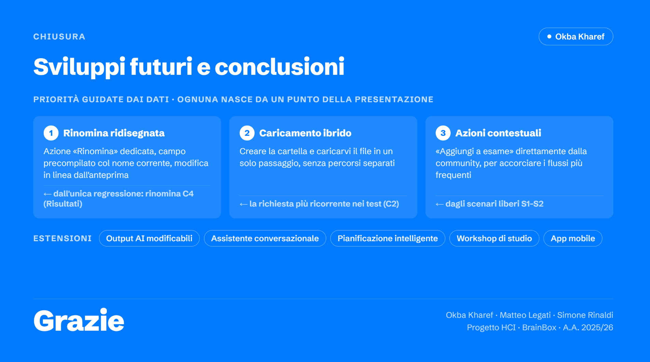

Okba Kharef
CHIUSURA
Matteo Legati
Sviluppi futuri e conclusioni
PRIORITÀ GUIDATE DAI DATI
IN UNA RIGA
Ridurre lo sforzo cognitivo si può misurare — e ripaga
1
Rinomina ridisegnata — azione dedicata, campo precompilato, modifica dall'anteprima
80/93 problemi risolti
SUS 47,7 → 81,3
2
Caricamento ibrido — nuova cartella e file in un solo passaggio, la richiesta più ricorrente
click −50% negli scenari
3
Azioni contestuali — «Aggiungi a esame» direttamente dalla community
Output AI modificabili
Assistente conversazionale
Grazie
Pianificazione intelligente
Workshop di studio
App mobile
Okba Kharef · Matteo Legati · Simone Rinaldi Progetto HCI · BrainBox · A.A. 2025/26
Notes:
OKBA · 1:30 — Chiudo io. Gli sviluppi futuri non sono una lista dei desideri: ognuno nasce da un punto preciso di questa presentazione. Il primo, la rinomina ridisegnata — azione «Rinomina» dedicata, campo precompilato, modifica in linea dall'anteprima — risponde direttamente all'unica regressione emersa nei risultati, il compito C4. Il secondo, il caricamento ibrido — creare la cartella e caricarvi il file in un solo passaggio — è la richiesta di miglioramento più ricorrente raccolta durante i test, sul compito C2. Il terzo, le azioni contestuali come «Aggiungi a esame» dalla community, nasce dall'osservazione degli scenari liberi, dove collegare materiale a un esame era il flusso più frequente. Oltre a queste, le estensioni a più lungo termine già previste nella relazione: output AI modificabili, assistente conversazionale, pianificazione intelligente dello studio, la sezione Workshop e l'app mobile. Il filo conduttore è sempre lo stesso: partire da un dato osservato e chiudere il cerchio. È così che il metodo HCI trasforma una piattaforma ricca di funzioni in una che gli studenti vogliono davvero usare. Grazie

